Slide 1

HỌC VIỆN CÔNG NGHỆ BƯU CHÍNH VIỄN THÔNG
KHOA VIỄN THÔNG II
BÁO CÁO ĐỒ ÁN TỐT NGHIỆP
Ứng dụng Blockchain trong phân phối video
Sinh viên thực hiện: Nguyễn Hoài Nam
MSSV: N15DCVT036
Lớp: D15CQVT01 – N
Giảng viên hướng dẫn: PGS. TS. Võ Nguyễn Quốc Bảo
TS. Nguyễn Văn Mùi
Đồ án tốt nghiệp 2019, Khoa Viễn Thông II, PTIT - HCM

Slide 2
Nội dung thực hiện
1
Tổng quan công nghệ Blockchain
2
Mô hình phân phối video
3
Xây dựng mô hình đề xuất phân phối video
4
Đánh giá mô hình đề xuất
5
Kết luận
Đồ án tốt nghiệp 2019, Khoa Viễn Thông II, PTIT - HCM

Slide 3
Nội dung trình bày
1
Nêu vấn đề:
Mô hình phân phối video truyền thống
Đặc điểm:
Hạn chế trong mô hình phân phối video
2
Đề xuất mô hình:
Đề xuất mô hình mới với công nghệ Blockchain
3
Xây dựng và đánh giá:
Demo và đánh giá mô hình
4
5
Kết luận
Đồ án tốt nghiệp 2019, Khoa Viễn Thông II, PTIT - HCM

Slide 4
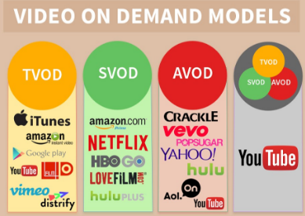
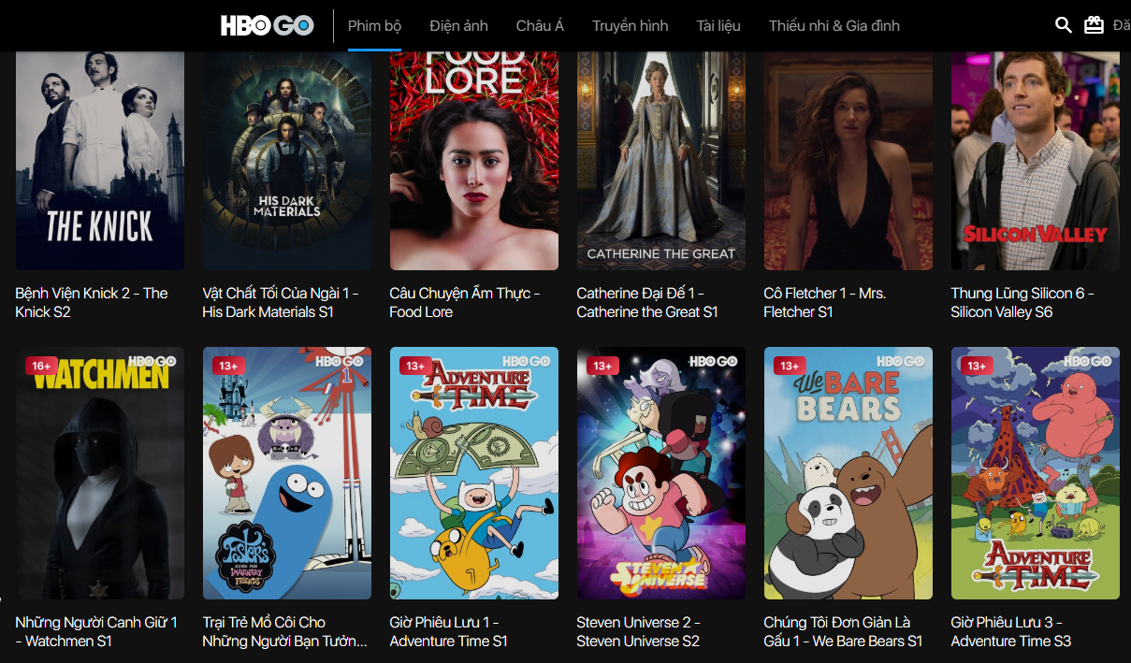
1
Nêu vấn đề
Hình thức phân phối
Transactional VOD model
Subscription VoD model
Advertisement-Supported VOD model
Hybrid (SVOD + TVOD + AVOD)
Cho phép lựa chọn nội dung
3 hình thức được khai thác phổ biến trong thương mại
Trên các thiết bị di động
Kết nối Internet
1
Nguyễn Hoài Nam – 20 N15DCVT036
Notes:
Do nhu cầu giải trí tăng lên đối với các nội dung video, hệ thống VoD ra đời.
Đây là hệ thống hoạt động thông qua Internet

Slide 5
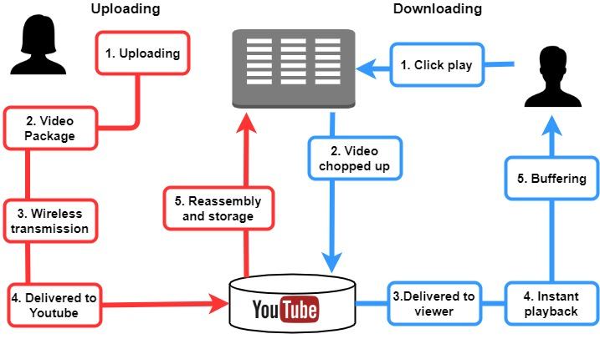
1
Nêu vấn đề
Mô hình truyền thống
Nội dung được tải lên bởi người dùng hay nhà quản lý
Nội dung được yêu cầu
Server Youtube đến Data center Google
Phân ra thành nhiều định dạng khác, được đóng gói
Thông qua Internet dữ liệu được truyền đến server Youtube
Nội dung từ data center về Youtube server
Đưa vào buffer, đến trình duyệt người dùng
2
Nguyễn Hoài Nam – 20 N15DCVT036
Notes:
Trong bất cứ hình thức vận hành nào của các dịch vụ cung cấp video đều dựa trên một mô hình phân phối đặc trưng. Trong phạm vi nghiên cứu, mô hình Youtube được xem là mô hình kiểu mẫu cho các dịch vụ liên quan đến nền tảng phân phối video.

Slide 6
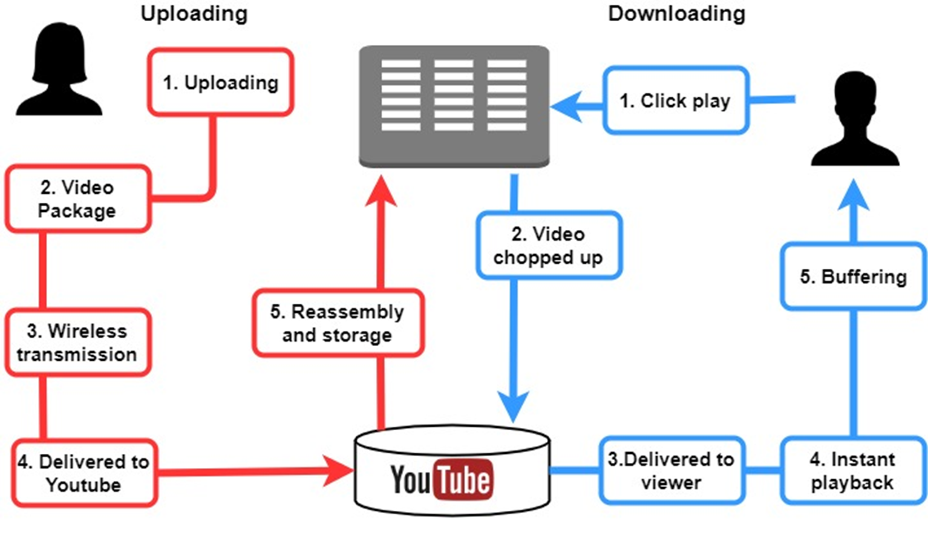
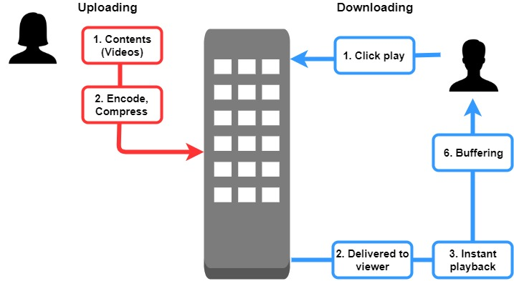
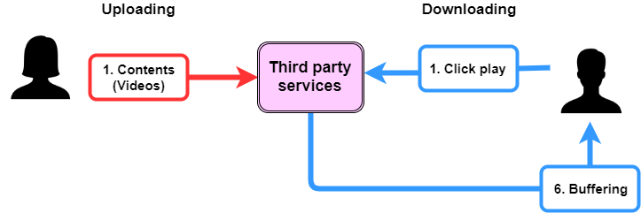
1
Nêu vấn đề
Mô hình ở Việt Nam
Xử lý nội dung, đưa lên server của ứng dụng
Nội dung từ server sau khi xử lý, đưa đến hàng đợi đến trình duyệt người dùng
Đơn giản quy trình vận hành ứng dụng, xây dựng và phân phối nội dung
Mã hóa nội dung, đóng gói, lưu trữ trong dịch vụ. Phân phối đến người dùng
3
Nguyễn Hoài Nam – 20 N15DCVT036

Slide 7
2
Đặc điểm
Hạn chế trong mô hình
Tiến trình phức tạp
Quá tải server
Hạn chế băng thông
Nội dung thay đổi
Quảng cáo
4
Nguyễn Hoài Nam – 20 N15DCVT036

Slide 8
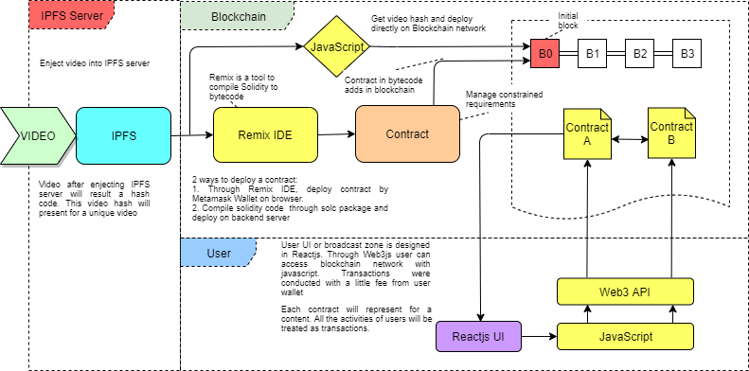
3
Đề xuất mô hình
5
Nguyễn Hoài Nam – 20 N15DCVT036

Slide 9
3
Đề xuất mô hình
Đặc điểm
Mô hình tập trung | Mô hình đề xuất
Tiền xử lý nội dung | Tải lên trực tiếp nội dung
Lưu trữ trong database | Lưu trữ trên mạng phi tập trung IPFS
Server quản lý, phân phối nội dung | Smart contract định tuyến, phân phối các nội dung
Server quyết định, điều khiển các tiến trình | Blockchain là nơi chứa smart contract
Số lượng truy cập phụ thuộc băng thông | Không hạn chế số lượng truy cập
Giao dịch không tường minh | Phương thức nhận thưởng
6
Nguyễn Hoài Nam – 20 N15DCVT036

Slide 10
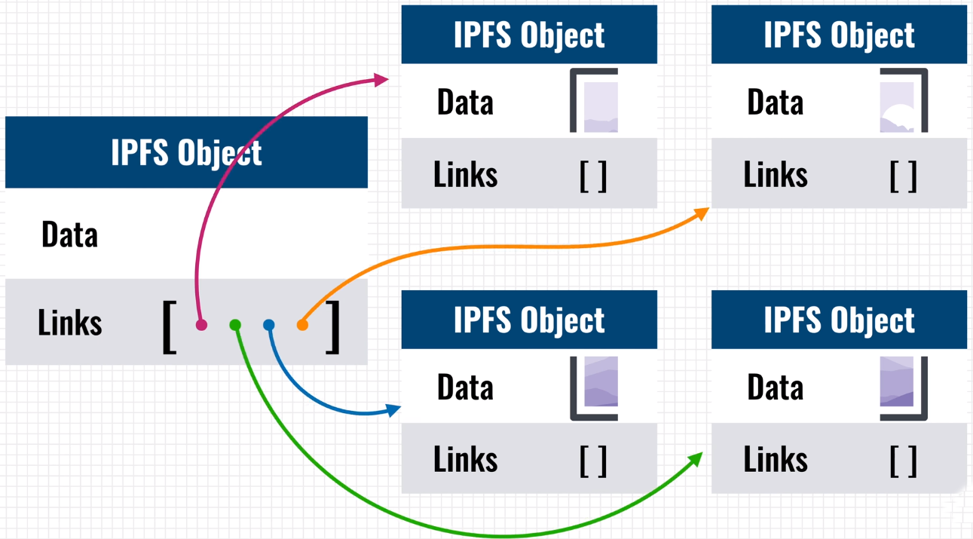
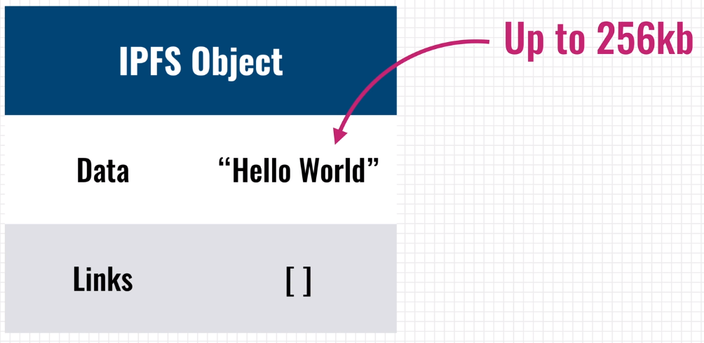
4
Xây dựng và đánh giá
IPFS
IPFS (InterPlanetary File System)
7
Nguyễn Hoài Nam – 20 N15DCVT036
Notes:
Tránh lặp lại nội dung,
mỗi nội dung là sau khi được đưa lên IPFS server là một mã hash
Sử dụng mã SHA256
Khi truy xuất nội dung, một nút sẽ yêu cầu máy chủ tìm trong một bảng băm phân tán có thông tin của tất cả mọi nút trong mạng để tìm ra được các mảnh của nội dung được lưu trữ ở những nút nào

Slide 11

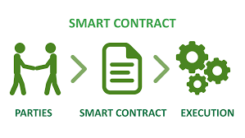
4
Xây dựng và đánh giá
Blockchain
Nền tảng hỗ trợ ứng dụng
Điều khiển chức năng
Kết nối người dùng với ứng dụng
Hình thức public blockchain
Tốc độ tạo khối nhanh
Yêu cầu phí triển khai
8
Nguyễn Hoài Nam – 20 N15DCVT036
Notes:
Nếu như blockchain tạo ra các nền tảng đầu tiên để mang đến các ứng dụng về tài chính ngân hàng,
Ethereum được tạo ra dành cho các ứng dụng
Yêu cầu phí triển khai

Slide 12
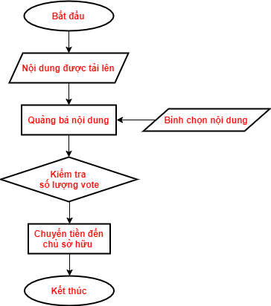
4
Xây dựng và đánh giá
Decentralized Application
Chức năng mô hình
Tải lên nội dung
Quảng bá nội dung
Bình chọn nội dung
9
Nguyễn Hoài Nam – 20 N15DCVT036

Slide 13
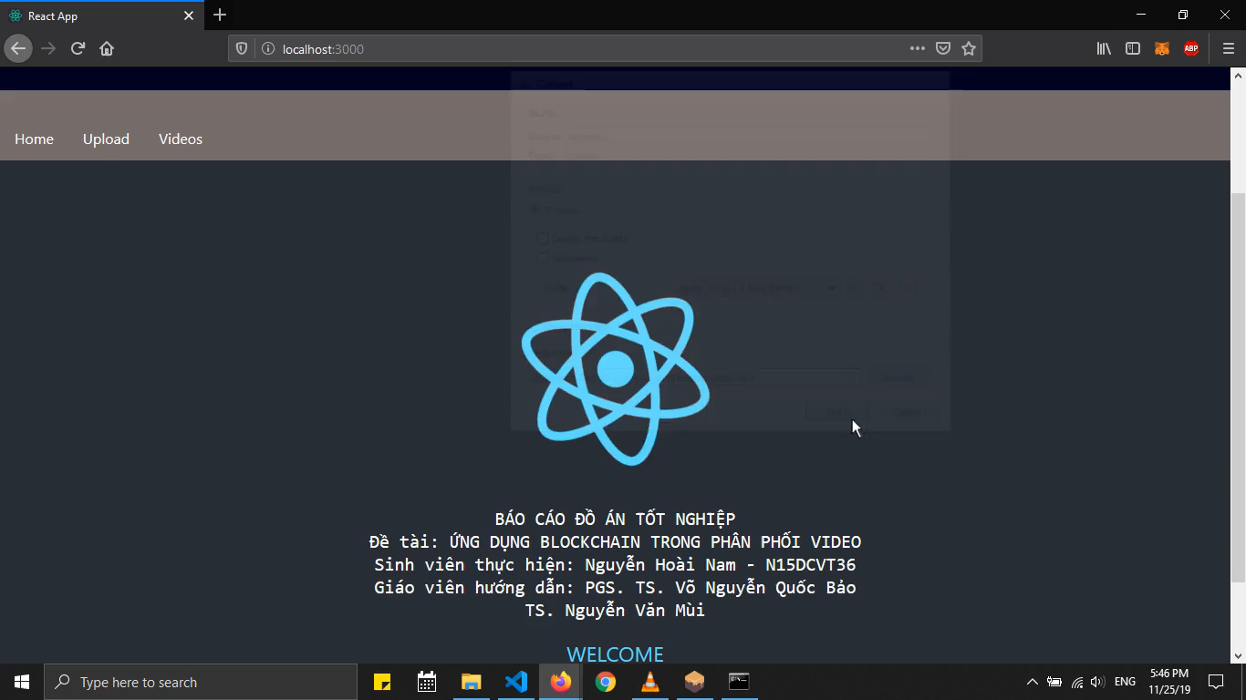
4
Xây dựng và đánh giá
Demo
10
Nguyễn Hoài Nam – 20 N15DCVT036

Slide 14
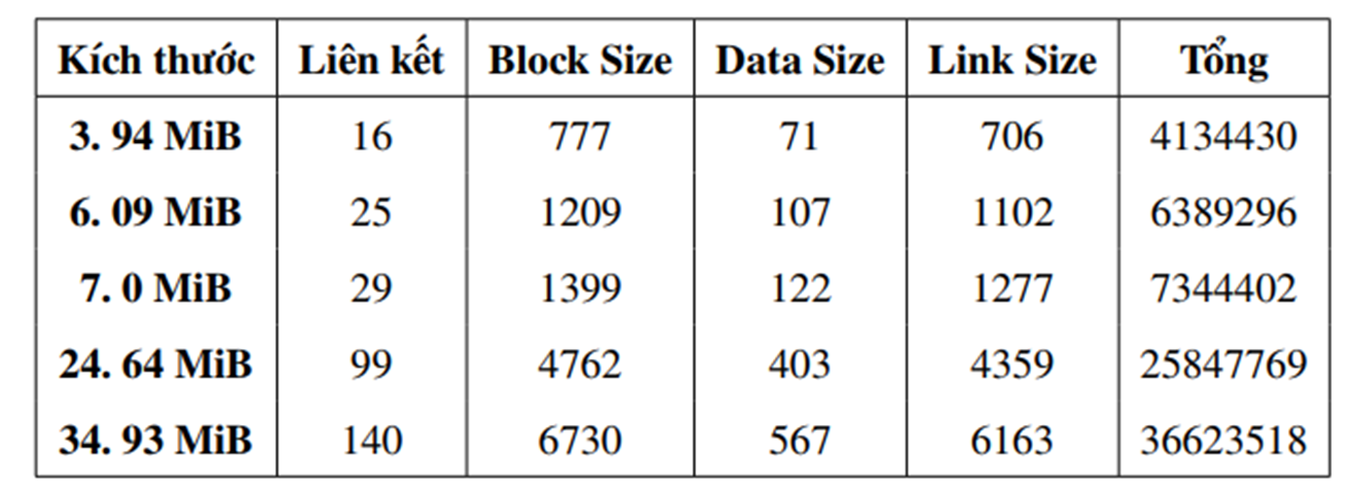
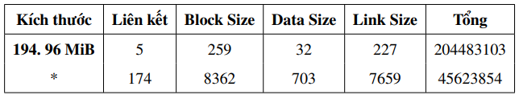
4
Xây dựng và đánh giá
Đánh giá
Thông số nội dung trên IPFS
Nội dung có kích thước lớn hơn, yêu cầu nhiều khối và liên kết, thời gian dài hơn
11
Nguyễn Hoài Nam – 20 N15DCVT036
Notes:
Nội dung có kích thước lớn hơn, yêu cầu nhiều khối và liên kết, thời gian dài hơn
Đối với nội dung có kích thước quá lớn, nội dung được chia nhỏ các đơn vị lưu trữ 174 liên kết/nhóm.
262158
45623854

Slide 15
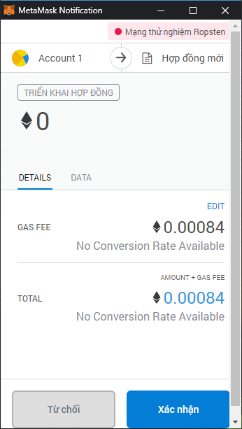
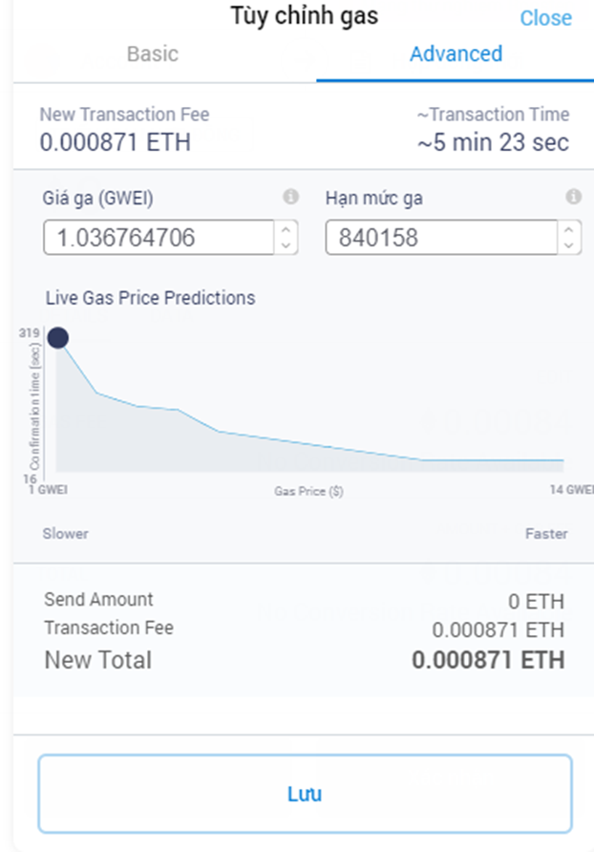
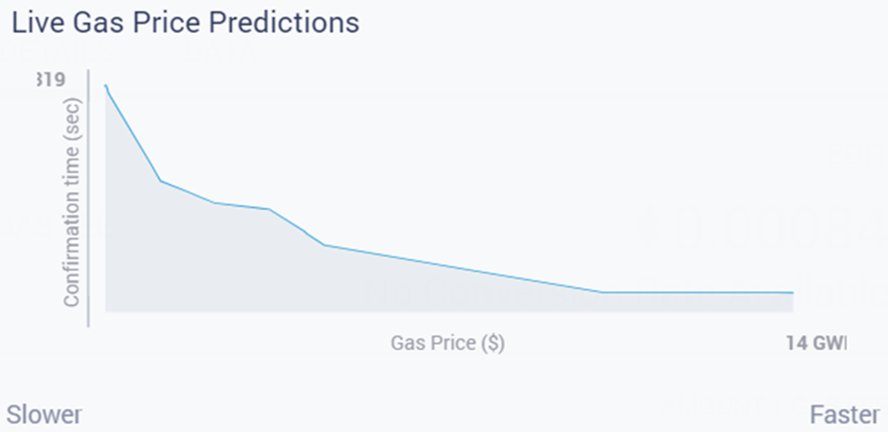
4
Xây dựng và đánh giá
Đánh giá
Giá trị gas và thời gian xác thực
Tốn kém
Không phù hợp
Hạn chế tính năng
12
Nguyễn Hoài Nam – 20 N15DCVT036
Notes:
Với số lượng truy vấn như nhau ở các phiên dữ liệu được yêu cầu,
tỉ lệ thuận với giá trị truy vấn trung bình avgq cũng như hiệu quả cơ chế sao lưu này.
Với nhiều yêu cầu truy vấn, hệ thống cần nhiều dữ liệu được sao lưu hơn trong hệ thống

Slide 16
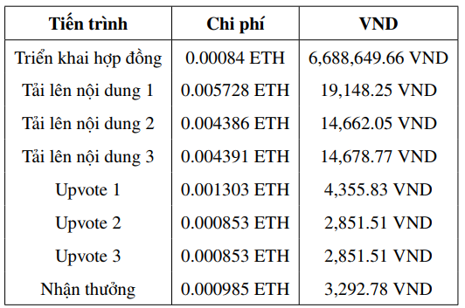
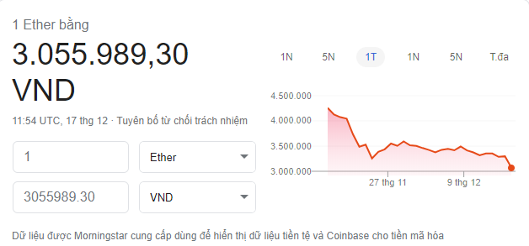
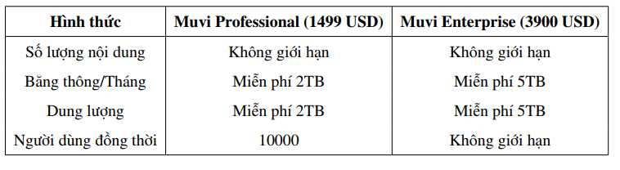
4
Xây dựng và đánh giá
Đánh giá
Chi phí xây dựng ước tính
Phù hợp ứng dụng tại Việt Nam
Phát hành token
Đảm bảo bản quyền
Làm chủ công nghệ
13
Nguyễn Hoài Nam – 20 N15DCVT036

Slide 17
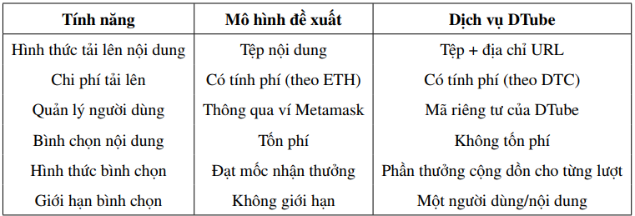
4
Xây dựng và đánh giá
Đánh giá
So sánh tính năng dịch vụ
Hạn chế tính năng
Giảm trải nghiệm
Kém thu hút
14
Nguyễn Hoài Nam – 20 N15DCVT036

Slide 18
5
Kết luận
Đặc điểm
Hạn chế
Application
Bảo mật
Thời gian xác thực
Tải lên
Phi tập trung
Chi phí tham gia
Chia sẻ
Hạn chế rủi ro hệ thống
Bình chọn
Lưu trữ
15
Nguyễn Hoài Nam – 20 N15DCVT036

Slide 19
5
Kết luận
Hướng mở rộng
Bảo mật trong IPFS
Chi phí vận hành
Đồng tiền chung Token
Mở rộng tính năng
Quản lý người dùng
Bỏ qua Metamask
Phương thức bình chọn
Công bằng hơn
16
Nguyễn Hoài Nam – N15DCVT036

Slide 20
Xin cám ơn quý thầy
đã lắng nghe
Nguyễn Hoài Nam – N15DCVT036

